Slide 1

RESINA DE PVC
ANÁLISE DE MERCADO

Slide 2
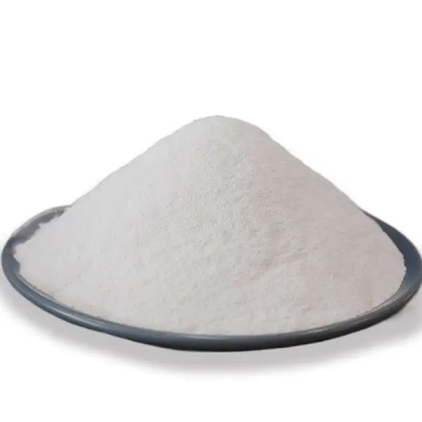
Introdução
O que é a resina de PVC?
A resina de PVC (policloreto de vinila) é o único material plástico não originário 100% do petróleo, pois contém, em peso, 57% de cloro (derivado do cloreto de sódio — sal de cozinha) e 43% de eteno (derivado do petróleo).

Slide 3

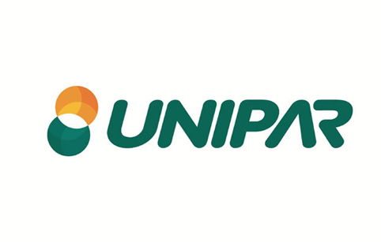
Grande players do mercado brasileiro

Slide 4

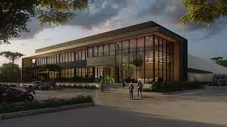
Indústria de perfis em pvc – maior fábrica de esquadrias no brasil

Slide 5
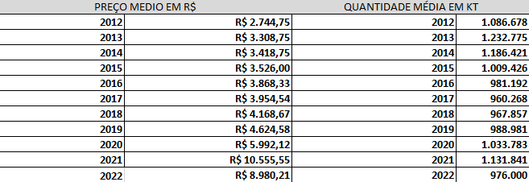
Análise de mercado
Fonte de dados: Fonte de dados: BRASKEM, relatórios anuais + dados empresarias BAZZE IND DE PERFIS EM PVC LTDA.
https://www.braskem.com.br/
https://www.bazze.com.br/

Slide 6
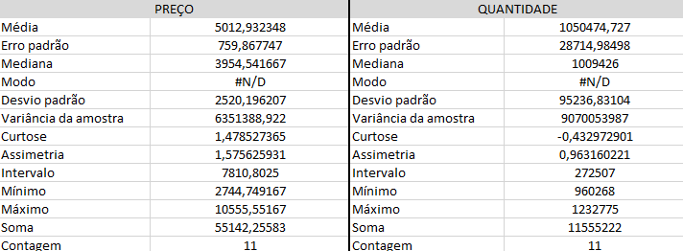

Slide 7
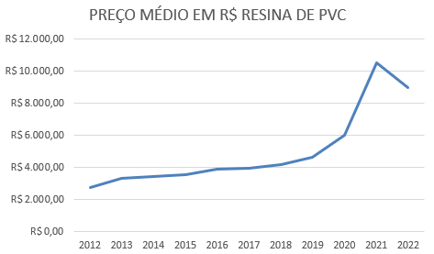
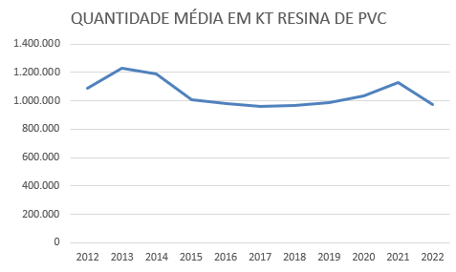

Slide 8
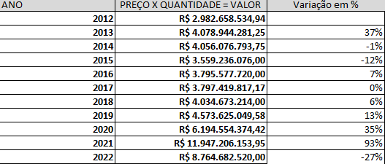

Slide 9
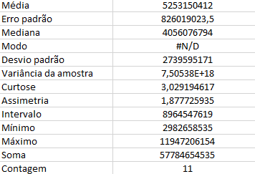
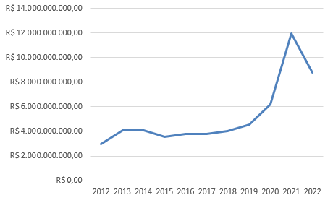

Slide 10
TENDÊNDIA GERAL
Ao longo dos anos observa-se uma tendência geral no aumento do preço da resina. O ano de 2021 chama a atenção devido a influência direta da variação cambial, alta do dólar e efeitos da pandemia que causaram um efeito cascata no desempenho das petroquímicas, aliado a uma demanda crescente no segundo semestre que inflacionou os preços das resinas.
Ao analisar a curtose do valor da resina de 2012 a 2022, observa-se 3,029, ou seja, é uma medida que descreve a forma de distribuição e de acordo com o apresentado, a distribuição em questão é mais alta (afunilada) e concentrada que a distribuição normal. Diz-se que esta função probabilidade é leptocúrtica, ou que a distribuição tem caudas pesadas (o significado é que é relativamente fácil obter valores que não se aproximam da média a vários múltiplos do desvio padrão).

Slide 11
FLUTUAÇÕES ANUAIS
O mercado apresentou significativas flutuações em alguns anos. Por exemplo em 2021, comparado a 2020, olha-se para o valor (Preço x Quantidade), houve um aumento expressivo com um valor de mercado de R$ 11.947.206.153,95, maior da história até hoje. Essa alta indica um crescimento exponencial do preço que a resina apresentou ao longo de 2021. Importante salientar que em todos os anos houve aumento médio do preço da resina, mas quando fala-se em 2021, a causa foram as indústrias fornecedoras de insumos estarem com suas cargas de produtividade reduzidas por conta da pandemia e por outro lado, houve um exponencial crescimento pela demanda de PVC ocasionando a pressão por elevação dos preços.
Dados de variância, medida de dispersão que mede a variabilidade dos anos com relação à média, do valor do PVC apresenta 7,50538, sendo esse número influenciado pela variação maior da quantidade do que do preço ao longo dos anos.

Slide 12
ANÁLISE COMPARATIVA
Comparando os valores de mercado ao longo dos anos no período analisado, é possível observar uma variação considerável de ano para ano. De 2020 para 2021 o valor cresceu 92%. A segunda maior variação foi de 2012 para 2013, com 37% de variação entre os valores de mercado de um ano para o outro. De 2021 para 2022, observe-se um crescimento negativo de -27%. Após pandemia, as indústrias foram retomando a normalidade produtiva e o preço caiu comparado a 2021.

Slide 13
Cenário de crescimento
Demanda crescente: A resina de PVC é amplamente utilizada em uma variedade de setores, como construção, automotivo, embalagens, fios e cabos, entre outros. O crescimento econômico e a urbanização em muitas regiões do mundo podem impulsionar a demanda por produtos que utilizam PVC, o que, por sua vez, pode impulsionar o crescimento do mercado.
Infraestrutura em expansão: O setor de construção desempenha um papel crucial no consumo de resina de PVC, especialmente em aplicações como tubos, perfis, janelas e portas. O investimento em infraestrutura, tanto em países desenvolvidos quanto em desenvolvimento, pode impulsionar a demanda por esses produtos e contribuir para o crescimento do mercado.

Slide 14
Inovação e desenvolvimento de novas aplicações: A indústria do PVC continua a buscar inovações e desenvolvimento de novas aplicações para a resina. Por exemplo, PVC modificado, PVC de baixo teor de chumbo e PVC reciclado são algumas das áreas em que a pesquisa e o desenvolvimento estão ocorrendo. O surgimento de novas aplicações e tecnologias pode expandir o mercado e criar oportunidades de crescimento.
Sustentabilidade e preocupações ambientais: A crescente conscientização ambiental e a busca por soluções sustentáveis têm impulsionado a demanda por materiais mais eco-friendly. Nesse sentido, o PVC tem sido objeto de avanços em termos de reciclabilidade e redução do impacto ambiental. A adoção de práticas sustentáveis na produção de resina de PVC pode atrair consumidores e impulsionar o crescimento do mercado.
Expansão geográfica: O crescimento do mercado de PVC não está limitado a regiões específicas. Países em desenvolvimento, como China, Índia, Brasil e outros, estão experimentando um rápido crescimento em vários setores que utilizam PVC. Além disso, a demanda em regiões já consolidadas, como América do Norte e Europa, também pode contribuir para o crescimento global do mercado.

Slide 15
Após uma pandemia (ano 2022), a quantidade (demanda aparente do PVC no mundo) retornou, quase que igualmente, ao que apresentava no ano de 2019. E se observarmos o ano de 2016 a 2017 houve uma desaceleração econômica da demanda ocasionada pelo governo atual vigente no Brasil que impactou a fornecedora de resina Braskem. É importante ressaltar que o cenário de crescimento da resina de PVC também pode enfrentar desafios, como volatilidade nos preços das matérias-primas, regulamentações governamentais e concorrência de outros materiais. No entanto, com uma abordagem estratégica e adaptabilidade às demandas do mercado, o setor de resina de PVC pode aproveitar as oportunidades de crescimento e se manter competitivo.

Slide 16
Obrigada!
Luize Spolavori de Rosa

